Slide 1

Herramientas de prueba

Slide 2
Objetivos

Slide 3
Objetivos
Identificar
Para se utilizan las herramientas de prueba.
Utilizar
Testlink para generar casos de prueba

Slide 4
Defectos en el Software

Slide 5
Herramientas de pruebas
A finales de los años 90 se detecto que habían problemas que se repetían en diferentes códigos transformándose en defectos estándares.
Esto permitió la creación de herramientas computarizadas que permiten realizar pruebas de forma automática.
Estas ayudan a descubrir defectos que el testing dinámico no es capaz de detectar.

Slide 6
Beneficios
Reducción de trabajo repetitivo
Mayor consistencia y respetabilidad
Evaluación de los objetivos
Facilidad de acceso a la información
Avance de las pruebas
Frecuencia de incidentes
Rendimiento

Slide 7
Riesgos
Expectativas poco realistas de la herramienta
Subestimación del esfuerzo
Tiempo, costo, esfuerzo
Formación y Experiencia externa
Mantener resultados de prueba generados por la herramienta
Exceso de confianza
Desprecio del control de versiones
Desprecio de problemas de interoperabilidad con otras herramientas
Riesgo que el fabricante cierre, retire la herramienta o la venda a otro proveedor
Mala respuesta del fabricante (soporte, actualizaciones…)
Riesgo de suspensión de proyectos de código abierto
Imprevistos

Slide 8

Pensemos…
¿Qué crees que puedes hacer con una herramienta de pruebas?
Diseñar casos de prueba.
Controlar la ejecución de pruebas.
Probar la carga de muchísimos datos.
Probar procesos simultáneamente.
Probar ingreso a un login de muchas personas simultáneamente.
Probar la estructura del código
Notes:
Compartir, 5min.

Slide 9
Herramientas de gestión de pruebas
Herramientas para pruebas funcionales
Herramientas para pruebas de carga y rendimiento
Permiten administrar planes de pruebas, casos de prueba y seguimiento de los defectos.
Ejecutan pruebas funcionales o de caja negra al software
Ejecutan pruebas para determinar lo rápido que realiza una tarea un sistema en condiciones particulares de trabajo.
Pruebas unitarias
probar el correcto funcionamiento de un módulo de código
Pruebas de carga
Prueba de estrés
Prueba de estabilidad
Pruebas de picos

Slide 10
Herramientas OpenSource
Gestión de pruebas | Prueba funcional | Pruebas de carga
Bugzilla Testopia | Selenium | FunkLoad
FitNesse | Soapui | FWPTT load testing
qaManager | Watir | loadUI
qaBook | WatiN | jmeter
RTH (open source) | Capedit
Salome-tmf | Canoo WebTest
Squash TM | Solex
Test Environment Toolkit | Imprimatur
TestLink | SAMIE
Testitool | ITP
XQual Studio | WET
Radi-testdir | WebInject
Data Generator

Slide 11
Herramientas Comerciales
Gestión de pruebas | Prueba funcional | Pruebas de carga
HP Quality Center/ALM | QuickTest Pro | HP LoadRunner
QA Complete | Rational Robot | LoadStorm
qaBook | Sahi | NeoLoad
T-Plan Professional | SoapTest | WebLOAD Professional
SMARTS | Test Complete | Forecast
QAS.Test Case Studio | QA Wizard | ANTS
PractiTest | Squish | Webserver Stress Tool
SpiraTest | vTest | Load Impact
TestLog | Internet Macros
ApTest Manager
Zephyr

Slide 12
Otras Herramientas
Todo en Uno | Teléfonos Móviles | Pruebas Unitarias
Test Studio | Testdroid | Junit
 |  | NUnit
 |  | TestNG

Slide 13
TestLink
Para gestión de pruebas

Slide 14

Testlink
Herramienta gratuita que permite crear y gestionar casos de pruebas y organizarlos en planes de prueba. Estos planes permiten a los miembros del equipo ejecutar casos de test y registrar los resultados dinámicamente, generar informes, mantener la trazabilidad con los requerimientos, así como priorizar y asignar tareas.

Slide 15
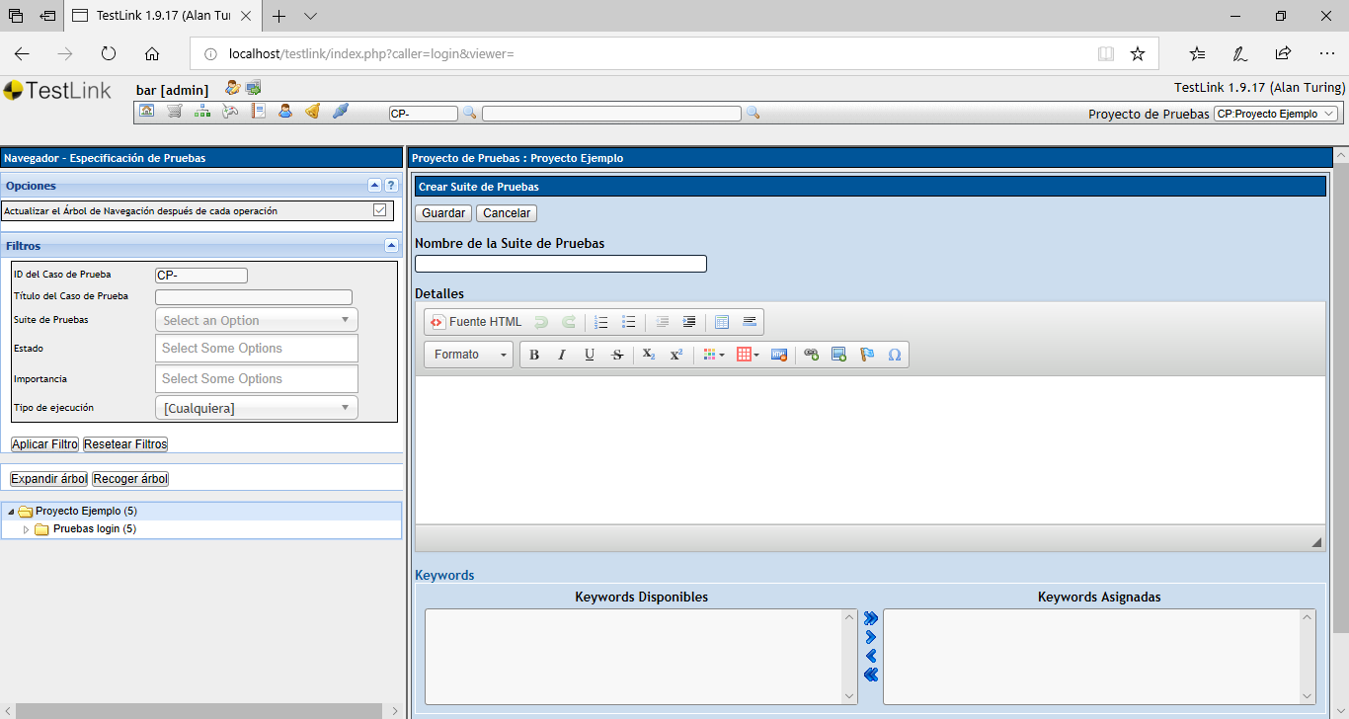
Diseñando pruebas
En Testlink deberás:
Crear un Proyecto
Crear los casos de prueba
Crear plan de prueba

Slide 16
Deberás bajar la aplicación gratuita
https://bitnami.com/stack/testlink
Guíate por el manual de instalación y uso
Crea tus propias pruebas

Slide 17
Reflexión

Slide 18
Reflexión
La ejecución de pruebas se puede complementar con herramientas especialistas.
Existen varias herramientas tanto gratuitas como pagadas para realizar distintos tipos de prueba.
Las herramientas de prueba no reemplazan el Testing manual, pero si, lo complementan.
Con una herramienta de gestión se logra controlar el diseño y la ejecución de las pruebas.

